Slide 1
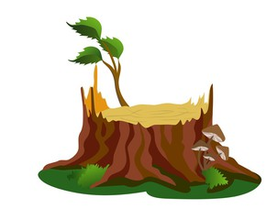
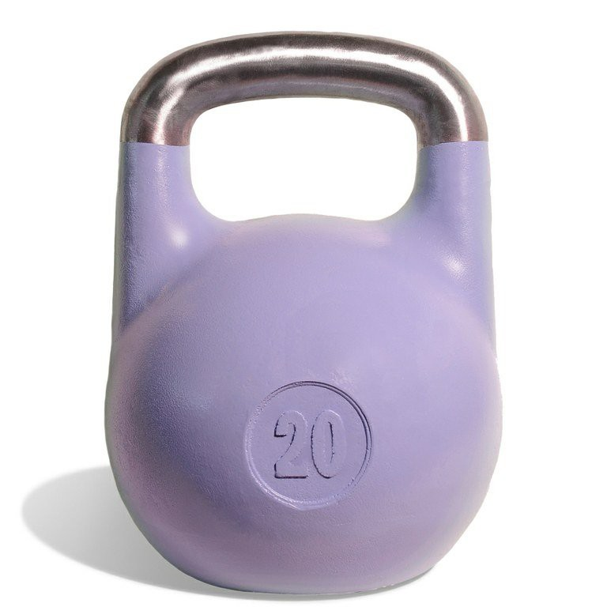
,,
П = Д
ДЕНЬГИ

Slide 2

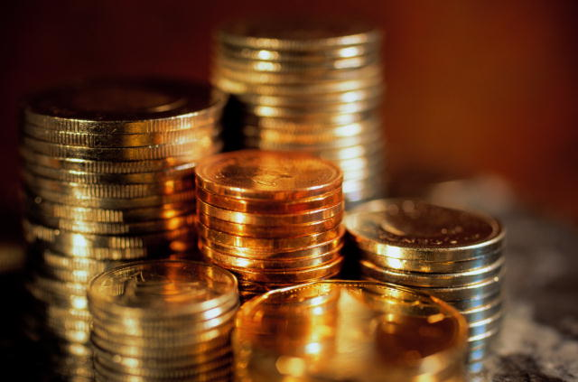
Деньги и их функции

Slide 3
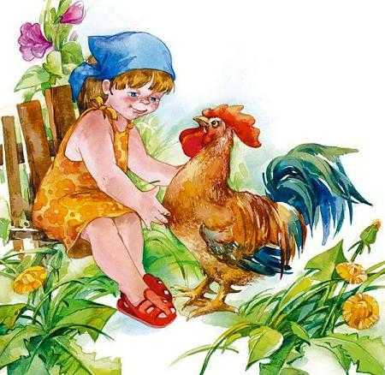
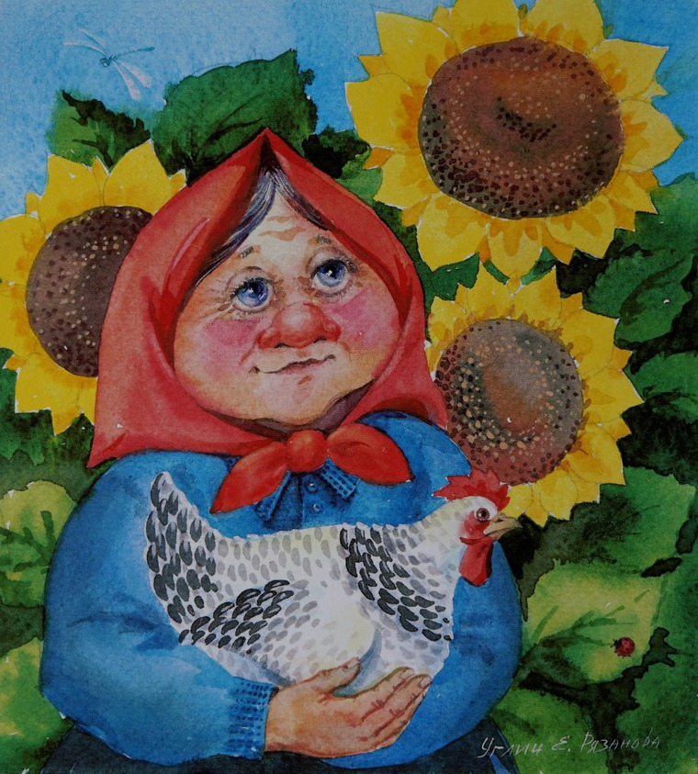
Сказка «Добрая хозяюшка»
Жила-была девочка. И был у неё петушок. Перышки красивые, словно маслом смазаны, гребешок на солнышке, как золото, блестит. Хороший был петушок!
Увидела как-то раз девочка у соседки курочку. Понравилась ей курочка. Просит она соседку: — Отдай мне курочку, я тебе за неё петушка отдам! Согласилась соседка, отдала курочку, взяла петушка.

Slide 4
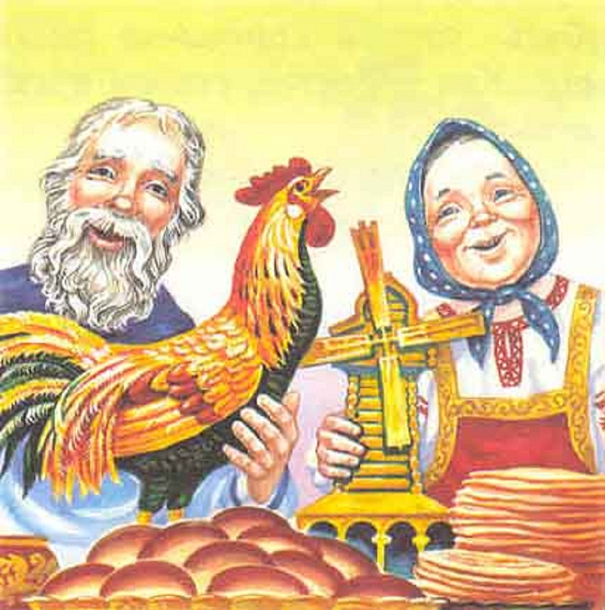
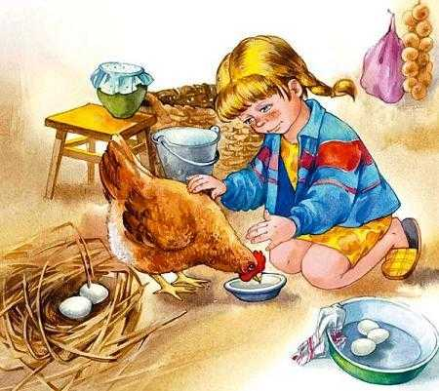
Как называется это действие?
БАРТЕР
Натуральный обмен одной вещи на другую

Slide 5

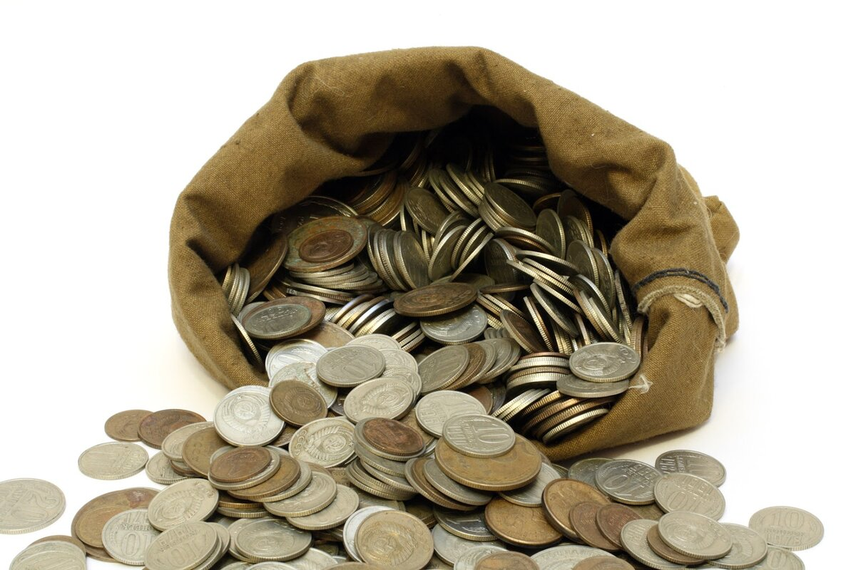
Но при купле-продаже товара, торговля всегда осуществляется с использованием денег
Деньги при этом НЕ используются

Slide 6

ТОРГОВЛЯ
1.купля-продажа товара
2.отрасль хозяйства, сфера экономики, в которой осуществляется товарообмен, купля и продажа товаров

Slide 7

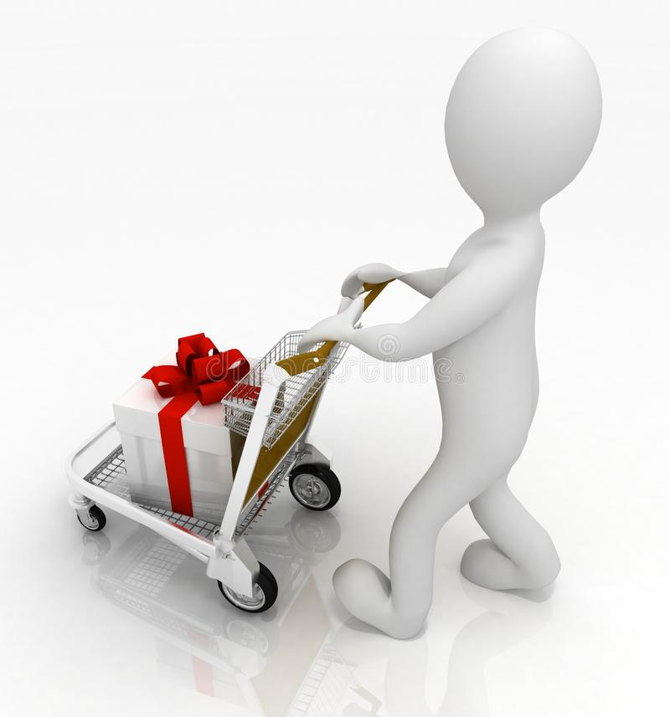
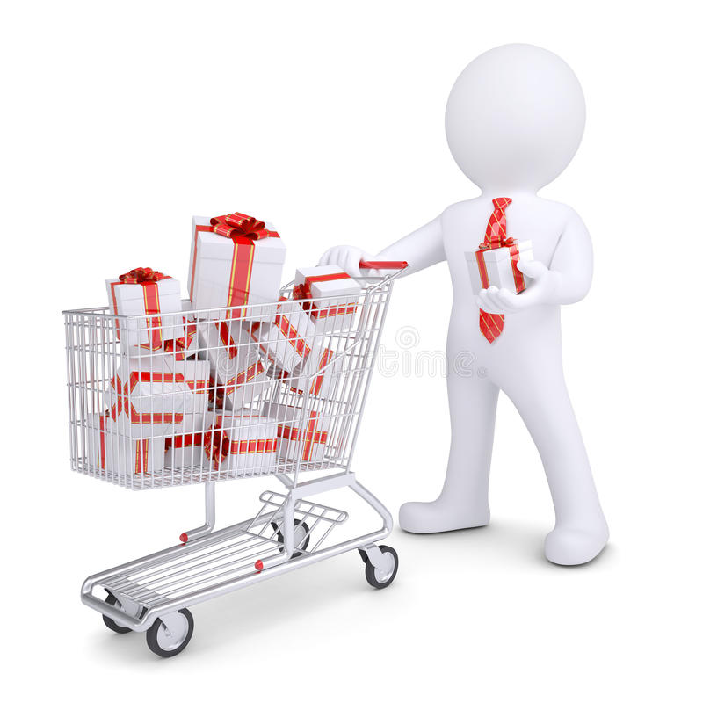

оптовая
внутренняя
ТОРГОВЛЯ
розничная
внешняя
Соотнесите таблички с картинками

Slide 8
Торговля не возможна без товара
ТОВАР
два свойства
Потребительская стоимость
(полезность,
нужность людям)
Меновая
стоимость
(способность обмениваться)

Slide 9
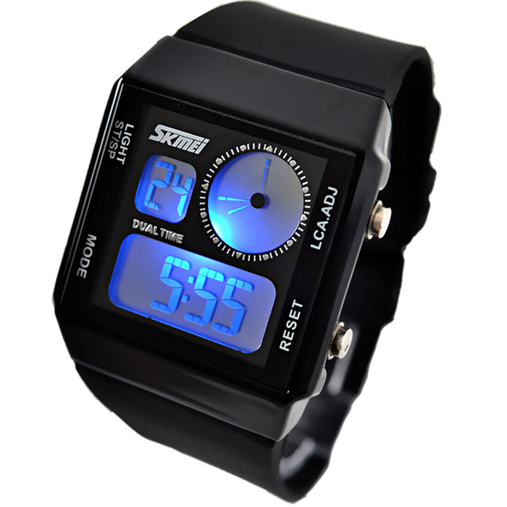
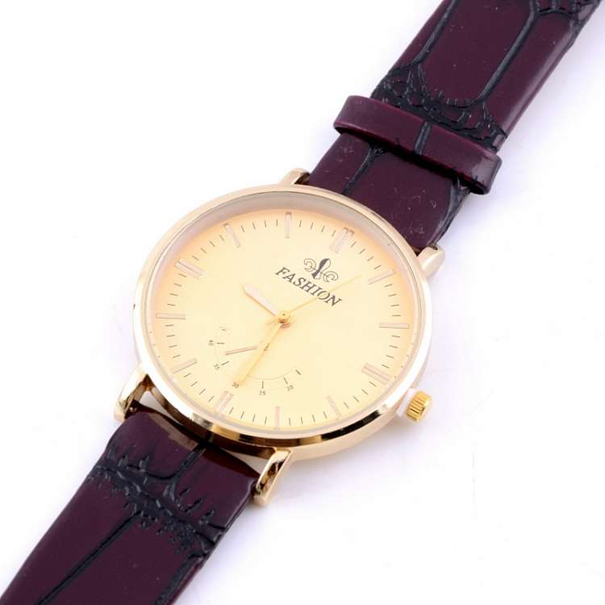
Потребительская стоимость - одинаковая Меновая стоимость - разная

Slide 10
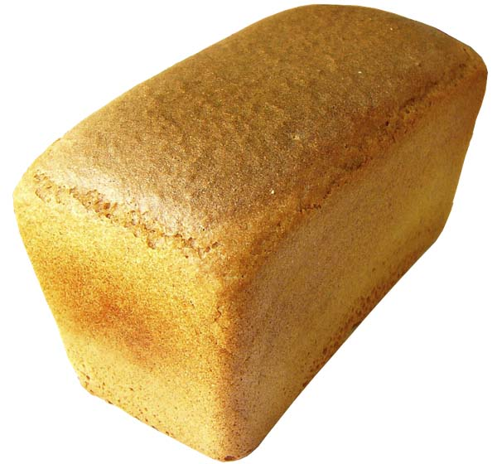
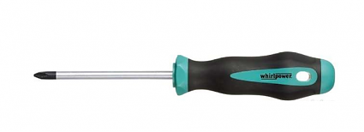
Потребительская стоимость - разная Меновая стоимость - одинаковая

Slide 11
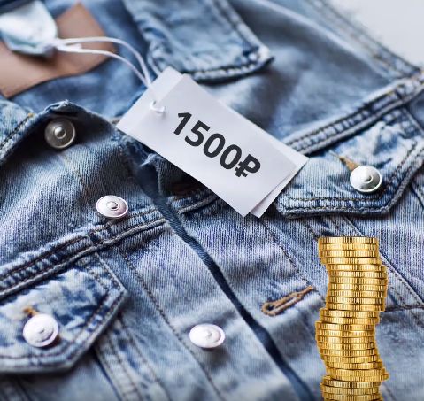
СТОИМОСТЬ – мера, с помощью которой определяется ценность товара или его полезность.
ЦЕНА ТОВАРА – это его стоимость, выраженная в денежной форме.

Slide 12
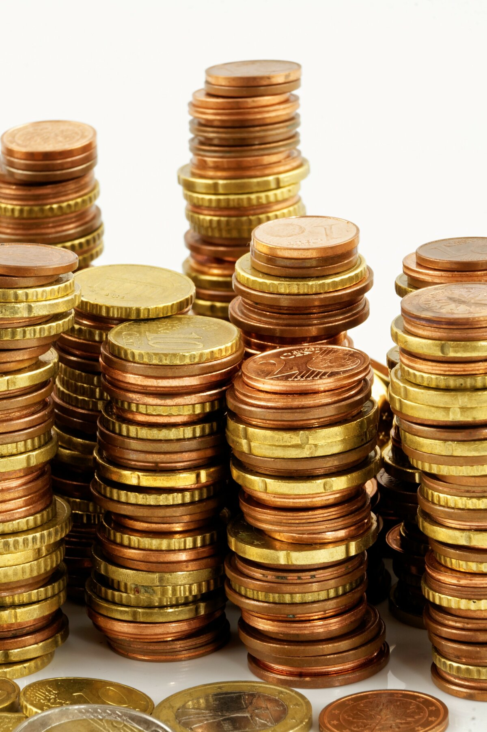
ДЕНЬГИ всеобщий эквивалент
ЭКВИВАЛЕНТ это товар-посредник

Slide 13
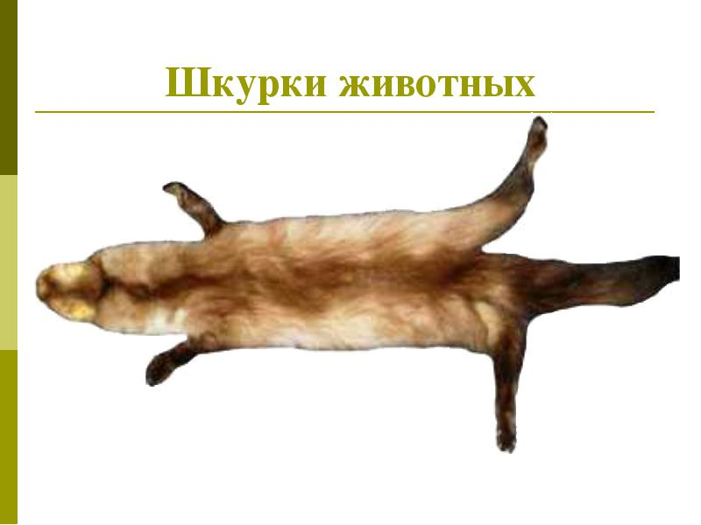
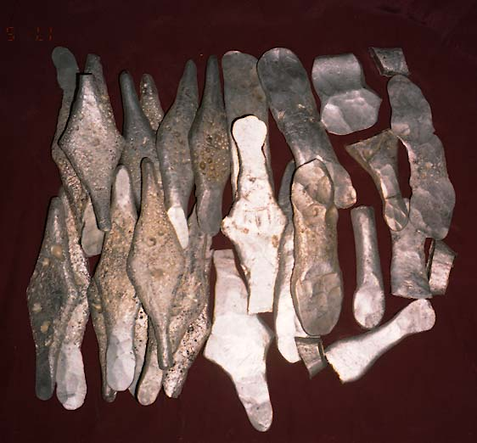
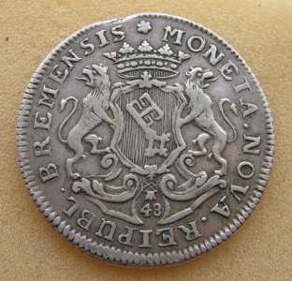
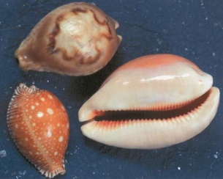
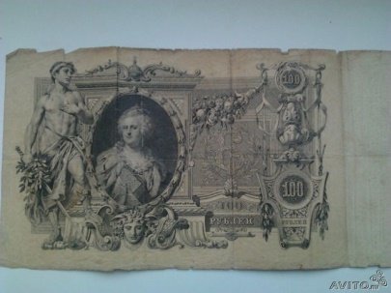
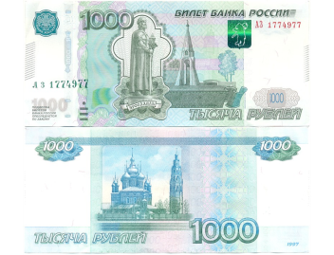
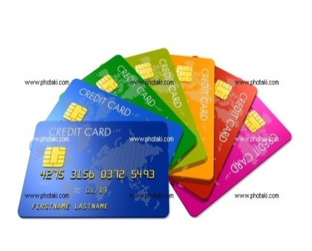
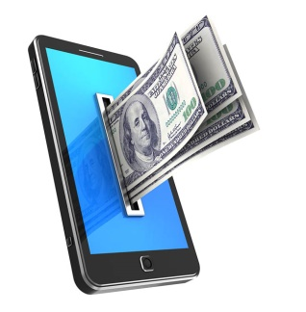
Серебряные слитки
Монеты
ракушки
Современные
купюры
Банковские карты
Электронные деньги
Первые купюры

Slide 14
Деньги делятся на 2 категории: наличные и безналичные
Ассигнации
Банкноты
Металлические деньги
Электронные кредитные карты
Чеки
Сделайте кластер

Slide 15
Две категории денег
Наличные деньги
Безналичные деньги
Банкноты
Ассигнации
Чеки
Кредитные карточки
Металлические
деньги

Slide 16
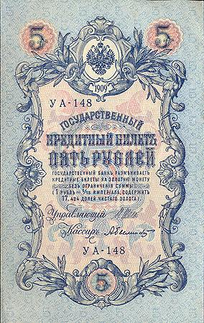
БАНКНОТА - деньги, выпускаемые центральным банком. Они начали выпускаться в XVII веке. Банкнота означает бессрочное долговое обязательство, обеспечивается гарантией центрального банка, который во многих странах является государственным.

Slide 17
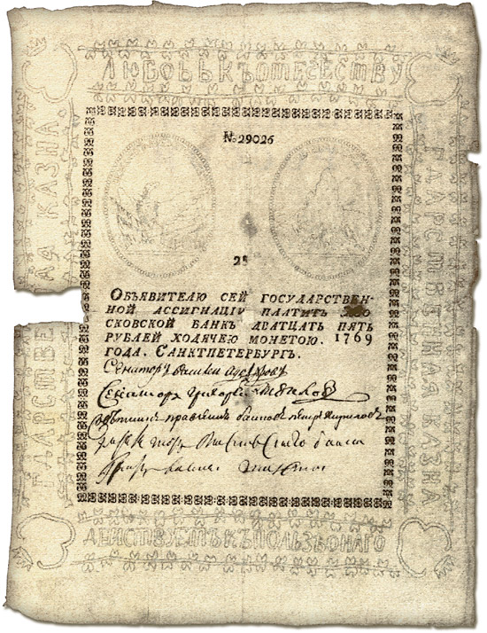
АССИГНАЦИЯ - историческое название бумажных денег, выпускаемых в России с 1769 по 1849 г., сохранилось до настоящих дней как неофициальное обозначение бумажных денег.

Slide 18
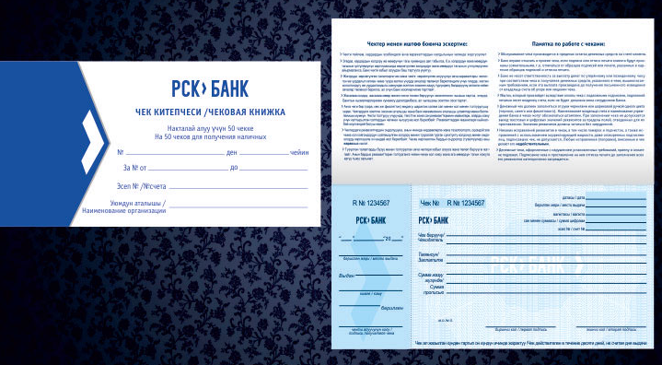
БАНКОВСКИЙ ЧЕК - это письменное указание банку от имени владельца хранящихся там ценностей выдать предъявителю определенную часть этих ценностей

Slide 19
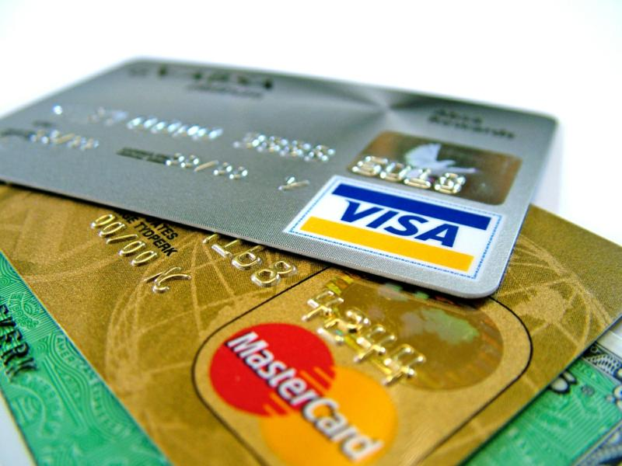
ЭЛЕКТРОННЫЕ ПЛАСТИКОВЫЕ КАРТОЧКИ - банковские карты, позволяющая владельцу осуществлять безналичные оплаты товаров и услуг

Slide 20
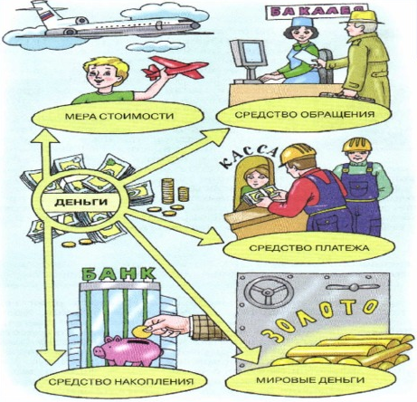
ФУНКЦИИ ДЕНЕГ
Самостоятельно прочитай материал в учебнике стр. 106-109

Slide 21
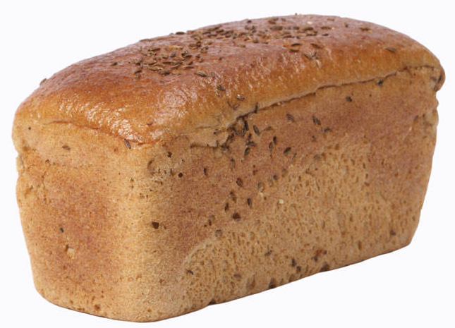
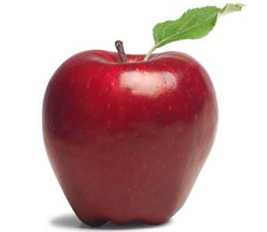
Мера стоимости
деньги позволяют количественно измерить ценность любого товара и услуги
?
20 руб.
60 руб.

Slide 22
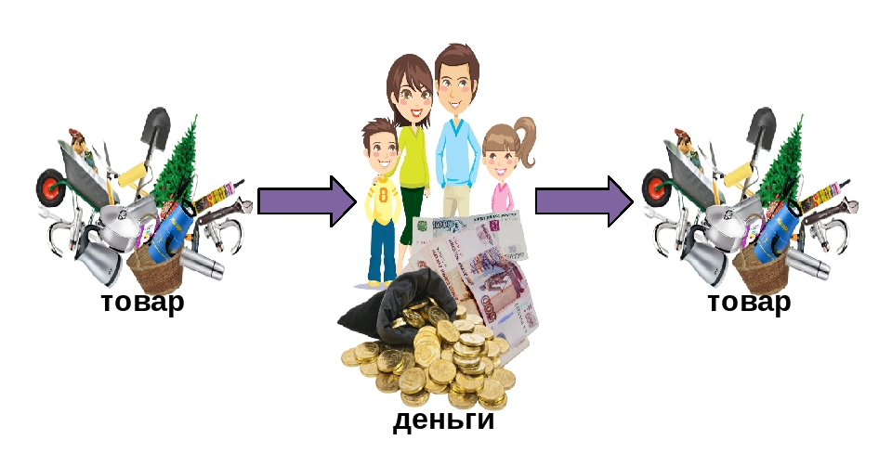
Средство обращения.
деньги позволяют в наличной и безналичной форме оплатить товары , услуги и работы

Slide 23
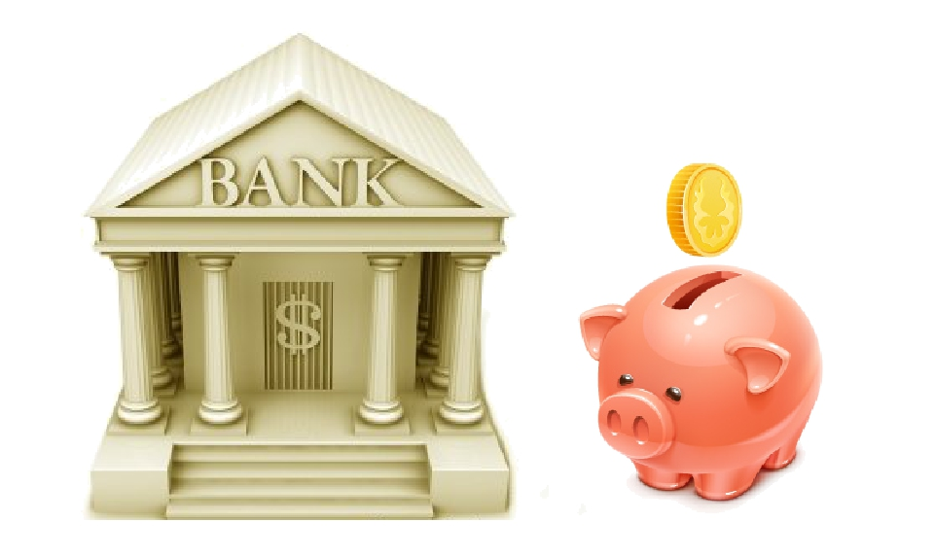
Средство накопления
деньги позволяют переносить покупательную способность из настоящего в будущее.

Slide 24
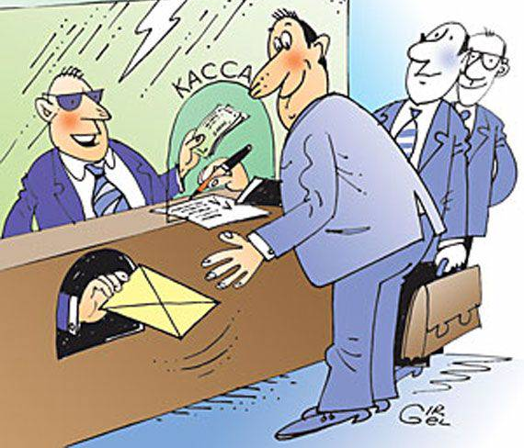
Средство платежа
деньги используются при выплате зарплаты, при продаже товаров в кредит, при оплате штрафов и т.д.

Slide 25
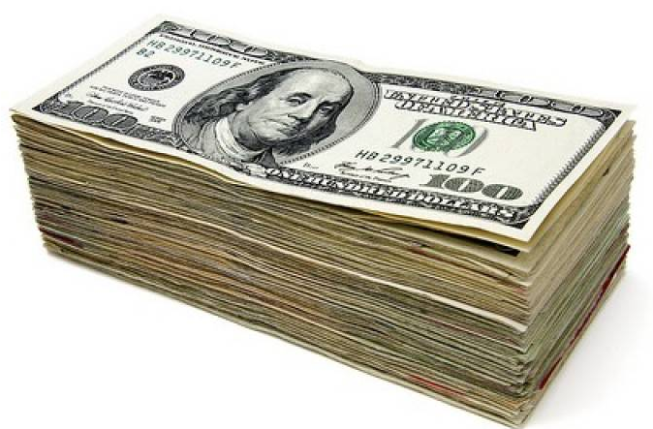
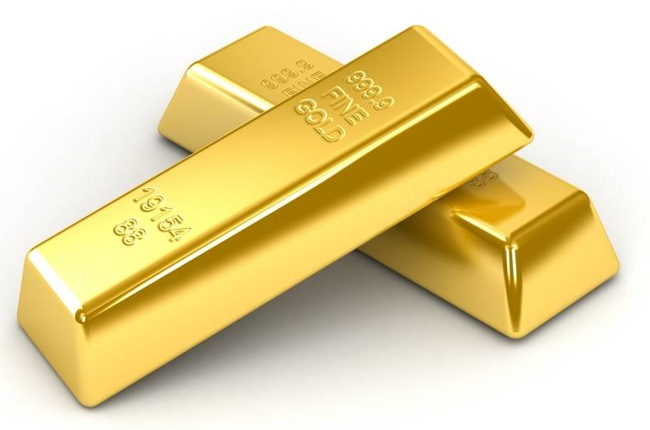
Мировые деньги
деньги используются во внешнеторговых и международных финансовых операциях

Slide 26

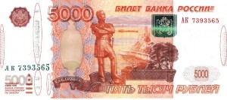
Определите функции денег
Буратино мечтал о билете в кукольный театр Карабаса-Барабаса. У него была замечательная азбука, которую папа Карло выменял за свою куртку.
Мера
стоимости

Slide 27
Определите функции денег
Азбуку Буратино с неохотой променял на пять грошей какому-то мальчишке
Средство
обращения

Slide 28
Определите функции денег
Зажав деньги в кулаке, Буратино отправился к кассе, где за один грош приобрел билет на завтрашнее представление.
Средство
платежа

Slide 29
Определите функции денег
«Добрые» знакомые кот Базилио и лиса Алиса посоветовали Буратино зарыть денежки в землю на Поле Чудес в Стране Дураков, чтобы из них выросло целое денежное дерево.
Средства
накопления

Slide 30

Проблема :
«Для кого-то деньги – это смысл жизни (чем их больше, тем лучше)
Для кого-то - это средство удовлетворения насущных потребностей».
Чем деньги являются для вас?

Slide 31
Домашнее задание:
Параграф 13 изучить, выучить определения.

